Slide 1
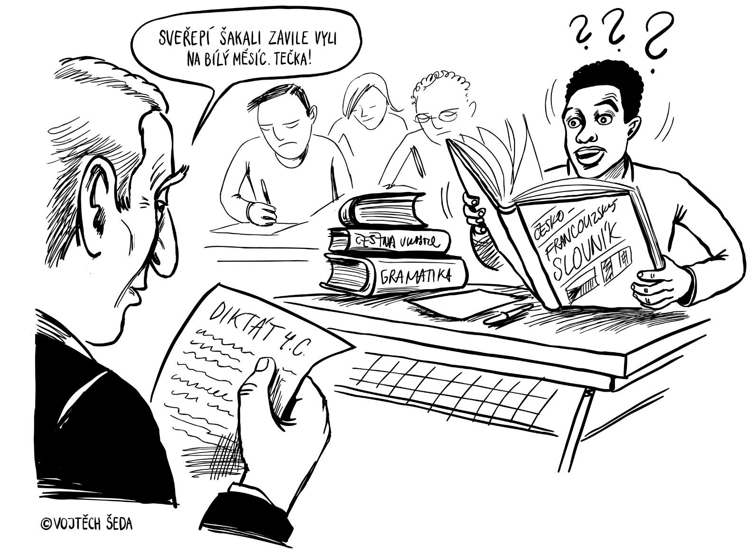
Выбор Средней школы (SŠ) в ЧР процедура поступления
Информационная встреча для родителей учеников с другим родным языком
2024

Slide 2
Условия приёма в SŠ
Завершённое девятилетнее обязательное школьное образование – заверенные и переведённые копии аттестата
- При переходе из начальной школы в среднюю нострификация не нужна (только в том случае, если завершение обязательного образования не может быть подтверждено другим способом)
Подтверждение пребывания в ЧР – не позднее даты начала обучения (понедельник 2 сентября 2024 года)
Соответствие критериям поступления
за лиц, не достигших 18 лет, действия совершает законный представитель

Slide 3
Типы средних школ
Среднее образование
Завершается присвоением свидетельства о профессиональной квалификации – 3 года, ориентировано на конкретную профессию на конкретную профессию, акцент на практике (код H)
- возможность продолжения обучения (nástavbové studium: + 1 – 2 года, завершается аттестатом зрелости)
Завершается аттестатом зрелости (maturitní vysvědčení) – 4 года
Общеобразовательное направление – гимназии (код K)
Средние специальные школы – бизнес академии, средние профессионально-технические школы, средние медицинские школы…) (коды M, L)
SŠ с творческим направлением – консерватория (музыка, танец, драматическое искусство)
- некоторое уже с 6-го класса начальной школы (ZŠ)
Внимание! Специализации с кодом E – для учеников с особыми образовательными потребностями

Slide 4
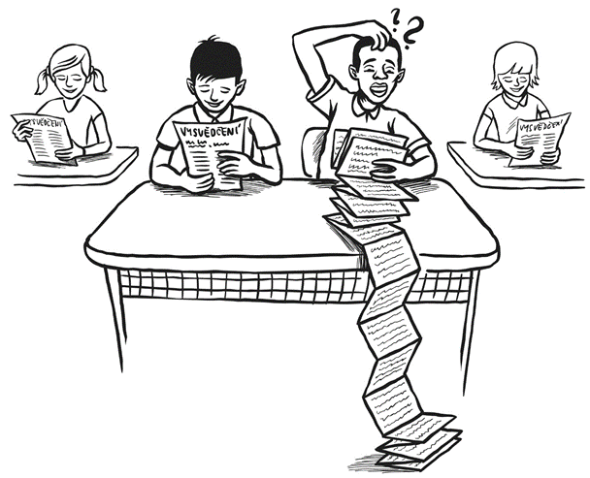
Вибор школы
интернет: www.infoabsolvent.cz
www.atlasskolstvi.cz, www.seznamskol.eu
сайты самих школ
Педагогико-психологические консультации (PPP)
Ярмарки школ – также онлайн Schola Pragensis
Дни открытых дверей (в том числе и виртуальные)
Референции

Slide 5
Бесплатное и платное обучение
SŠ установленные регионом (государственные) – бесплатное обучение
SŠ других установителей – платное обучение – информация о стоимости обучения вы найдёте на сайтах конкретных школ (существует возможность стипендий), в исключительных случаях могут быть бесплатными
- частные
- церковные

Slide 6
Заявления (Přihlášky)
Сроки: первый тур (макс. 3 заявления)
SŠ з творческим конкурсом – до 30. 11. (до 30. 11. 2023 для школьного года 2024/25) - 2
Остальные SŠ – до 20. 2. 2024 (школьный год 2024/25)
15. 5. 2024
Второй и последующие туры (количество заявок 3) – текущее информирование на сайтах школ после обнародования результатов первого тура (20. - 24. 5. 2024)
Формуляр заявления – Dokumenty potřebné k přihlášce
– оценки за последние два года (в основном 8 и 9 классы)
a) чешская ZŠ – ученикам 9-го класса оценки подтверждает школа doplnit
b) Аттестат из другой школы (не в ЧР) - заверенная копия и перевод аттестата на ЧЯ
- Переведение оценок в соответствие с чешском системой оценивания (обычно приложение к переводу аттестата от переводчика)
- Медицинская справка(см. Процедура приёма)
- способности, знания, интересы – в отдельном приложении можно описать достижения на олимпиадах, внешкольных мероприятиях, написать про курсы ЧЯ (также можно написать мотивационное письмо)

Slide 7
Prioritizace

Slide 8
Podání přihlášky

Slide 9
На что обратить внимание!
Следите за датами!
Не откладывайте на последний момент:
Заверение и перевод аттестатов
- Никогда не отправляйте оригиналы!
Подтверждение от врача, если необходимо
Общение со школой
Убедитесь, что на почтовом ящике указана ваша фамилия (в случае оповещения, письмо будет находиться в почтовом отделении только две недели)
Проверяйте электронную почту и та реагируйте на просьбы из SŠ
Приглашение
После получения заявок школа пришлёт приглашение с инструкциями и кодом (регистрационным номером, под которым публикуются результаты), датой собеседования и т.д.

Slide 10
Процедура приёма
Критерии приёма – самое позднее до 31. 1. 2023 на сайтах школ (медицинское подтверждение, школьный вступительный экзамен, другие требования, средний бал аттестата)
Специальности с экзаменом на аттестат зрелости – единый вступительный экзамен (Cermat) – мин. 60% итогового бала
1 тур:
1. SŠ - 13. 4. 2023
2. SŠ - 14. 4. 2023
Письменный тест по ЧЯ и литературе – в случае окончания начального образования ZŠ заграницей и для тех, кто получил Временную охрану – возможность освобождения от письменного теста (на основании просьбы при подаче заявления – замена на собеседование на ЧЯ)
письменный тест по математике
Специальности, которые завершаются получением свидетельства о присвоении квалификации – результаты в последнюю неделю апреля
Иные послабления – для прохождения вступительных экзаменов необходима рекомендация РРР (дополнительное время, словарь) – указать в заявлении!

Slide 11
Изменения в процедуре приёма!
https://inkluzivniskola.cz/prijimacky-pro-zomj
Информационный бюллетень на сайте МЕТА - ссылка
В соответствии с Lex Ukrajina – только для граждан Украины с DO или VS:
Возможность освобождения от письменного экзамена по ČJ, в том числе и для тех, кто посещает чешскую ZŠ
Замена отсутствующих оригиналов документов афидевитом
Возможность сдачи экзамена по математике на украинском языке
Возможность перехода на старшие курсы SŠ

Slide 12
Резульаты приёма
CERMAT предоставляет результаты единого экзамена школам до 28-го апреля Директор школы на протяжении 2 рабочих дней подводит итоги
на сайте школы и информационном стенде в здании школы под регистрационным номером
Школа не отправляет письмо принятым ученикам!
У случае зачисления – на протяжении 10 дней подать регистрационный формуляр (Без него студент не будет зачислен!)
Zápisový lístek – регистрационный формуляр – ученики 9-ых классов получают в ZŠ, другие в территориальном управлении по месту проживания
Подсчёт поданных формуляров – свободные места для абитуриентов, которые подали апелляцию
В случае не зачисления
апелляция – на протяжении 3 дней после получения письменного отказа
Второй тур – объявление критериев для 2-го тура всегда на сайте SŠ
(без сдачи единого экзамена)

Slide 13
Важные даты
Специальности со свидетельством о присвоении квалификации (3 года)
Последняя неделя в апреле 2023
Регистрационный формуляр
на протяжении 10 дней от зачисления
апелляция
На протяжении 3 дней после получения
Заявления в SŠ
1-ый тур – 1. 3. 2023
(2 заявления)
Вступительные экзамены:
13. 4. и 14. 4. 2023
Специальности, которые завершаются аттестатом зрелости (4 года)
Результаты 28.-30.4. 2023
Заверенная копия и перевод аттестата
Подтверждение от врача
Заявление об освобождении от теста по ЧЯ (4 года)
Заявление на адаптацию экзаменов (PPP)

Slide 14
META, o.p.s – Podpora příležitostí ve vzdělávání Žerotínova 35, 130 00 Praha 3 www.meta-ops.cz
www.inkluzivniskola.cz
Спасибо за внимание!

